Slide 1





真
混凝土的耐久性
勇
诚
勤
土木工程学院
2019.05

Slide 2
目录/Contents
耐久性的定义
01
02
耐久性的影响因素
03
耐久性的主要指标
耐久性的设计
04
保证耐久性的措施
05

Slide 3
混凝土结构耐久性的定义
◆ 耐久性是指结构在预定设计工作寿命期内，在正常维护条件下，不需要进行大修和加固，而满足正常使用和安全功能要求的能力。
◆ 对于一般建筑结构，设计工作寿命为50年，重要的建筑物可取100年。

Slide 4
混凝土结构耐久性的定义
混凝土结构应能在自然和人为环境的化学和物理作用下，满足在规定的设计工作寿命内不出现无法接受的承载力减小、使用功能降低和不能接受的外观破损等的耐久性要求。
无损伤
劣化开始，可修补
毁坏,废弃
T

Slide 5
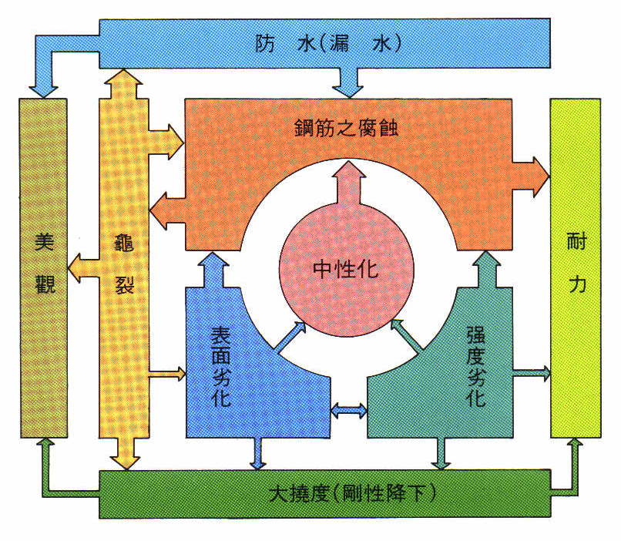
影响混凝土结构耐久性的因素
内部因素：
混凝土强度
渗透性
保护层厚度
水泥品种
标号和用量
外加剂等
防水（漏水）
钢筋锈蚀
美
观
龟
裂
耐久性
碳化
砼表明劣化
砼强度劣化
外部因素：
环境温度
湿度
CO₂含量
侵蚀性介质等
刚度降低（扰度增大）

Slide 6
混凝土结构耐久性主要指标
1、混凝土的冻融破坏
◆ 混凝土水化结硬后，内部有很多毛细孔。在浇筑混凝土时，为得到必要的和易性，往往会比水泥水化所需要的水多些。
◆ 多余的水份滞留在混凝土毛细孔中。低温时水份因结冰产生体积膨胀，引起混凝土内部结构破坏。
◆ 反复冻融多次，就会使混凝土的损伤累积达到一定程度而引起结构破坏。
◆ 防止混凝土冻融破坏的主要措施是降低水灰比，减少混凝土中多余的水份。
◆ 冬季施工时，应加强养护，防止早期受冻，并掺入防冻剂等。

Slide 7
混凝土结构耐久性主要指标
2、混凝土的碱集料反应
◆ 混凝土集料中的某些活性矿物与混凝土微孔中的碱性溶液产生化学反应称为碱集料反应。
◆ 碱集料反应产生的碱-硅酸盐凝胶，吸水后会产生膨胀，体积可增大3~4倍，从而混凝土的剥落、开裂、强度降低，甚至导致破坏。

Slide 8
混凝土结构耐久性主要指标
◆ 引起碱集料反应有三个条件：
⑴混凝土的凝胶中有碱性物质。这种碱性物质主要来自于水泥，若水泥中的含碱量（Na₂O，K₂O）大于0.6%以上时，则会很快析出到水溶液中，遇到活性骨料则会产生反应；
⑵骨料中有活性骨料，如蛋白石、黑硅石、燧石、玻璃质火山石、安山石等含SiO₂的骨料；
⑶水分。碱骨料反应的充分条件是有水分，在干燥环境下很难发生碱骨料反应。

Slide 9
混凝土结构耐久性主要指标
3、侵蚀性介质的腐蚀
⑴硫酸盐腐蚀：硫酸盐溶液与水泥石中的氢氧化钙及水化铝酸钙发生化学反应，生成石膏和硫铝酸钙，产生体积膨胀，使混凝土破坏。硫酸盐除在一些化工企业存在外，海水及一些土壤中也存在。当硫酸盐的浓度（以SO₂的含量表示）达到2‰时，就会产生严重的腐蚀。
⑵酸腐蚀：混凝土是碱性材料，遇到酸性物质会产生化学反应，使混凝土产生裂缝、脱落，并导致破坏。酸不仅存在于化工企业，在地下水，特别是沼泽地区或泥炭地区广泛存在碳酸及溶有CO₂的水。此外有些油脂、腐植质也呈酸性，对混凝土有腐蚀作用。
⑶海水腐蚀：在海港、近海结构中的混凝土构筑物，经常收到海水的侵蚀。海水中的NaCl、MgCl₂、MgSO₄、K₂SO₄等成分，尤其是Cl⁻和硫酸镁对混凝土有较强的腐蚀作用。在海岸飞溅区，受到干湿的物理作用，也有利于Cl⁻和SO₄的渗入，极易造成钢筋锈蚀。

Slide 10
混凝土结构耐久性主要指标
4、混凝土的碳化
◆ 混凝土中碱性物质（Ca(OH)₂）使混凝土内的钢筋表明形成氧化膜，它能有效地保护钢筋，防止钢筋锈蚀。
◆ 但由于大气中的二氧化碳（CO₂）与混凝土中的碱性物质发生反应，使混凝土的pH值降低。其他物质，如SO₂、H₂S，也能与混凝土中的碱性物质发生类似的反应，使混凝土的pH值降低，这就是混凝土的碳化。
◆ 当混凝土保护层被碳化到钢筋表面时，将破坏钢筋表面的氧化膜，引起钢筋的锈蚀。此外，碳化还会加剧混凝土的收缩，可导致混凝土的开裂。
◆ 因此，混凝土的碳化是混凝土结构耐久性的重要问题。

Slide 11
影响混凝土碳化的因素
◆ 混凝土的碳化从构件表面开始向内发展，到保护层完全碳化，所需要的时间与碳化速度、混凝土保护层厚度、混凝土密实性以及覆盖层情况等因素有关。
[1] 环境因素
◆ 碳化速度主要取决于空气中的CO₂浓度和向混凝土中的扩散速度。空气中的CO₂浓度大，混凝土内外CO₂浓度梯度也愈大，因而CO₂向混凝土内的渗透速度快，碳化反应也快。
◆ 空气湿度和温度对碳化反应速度有较大影响。因为碳化反应要产生水份向外扩散，湿度越大，水份扩散越慢。当空气相对湿度大于80%，碳化反应的附加水份几乎无法向外扩散，使碳化反应大大降低。
◆ 而在极干燥环境下，空气中的CO₂无法溶于混凝土中的孔隙水中，碳化反应也无法进行。
◆ 试验表明，当混凝土周围介质的相对湿度为50%~75%时，混凝土碳化速度最快。环境温度越高，碳化的化学反应速度越快，且CO₂向混凝土内的扩散速度也越快。

Slide 12
影响混凝土碳化的因素
[2] 材料因素
◆ 水泥是混凝土中最活跃的成分，其品种和用量决定了单位体积中可碳化物质的含量，因而对混凝土碳化有重要影响。
◆ 单位体积中水泥的用量越多，会提高混凝土的强度，又会提高混凝土的抗碳化性能。
◆ 水灰比也是影响碳化的主要因素。在水泥用量不变的条件下，水灰比越大，混凝土内部的孔隙率也越大，密实性就越差，CO₂的渗入速度越快，因而碳化的速度也越快。
◆ 水灰比大会使混凝土孔隙中游离水增多，有利于碳化反应。
◆ 混凝土中外加掺合料和骨料品种对碳化也有一定的影响。

Slide 13
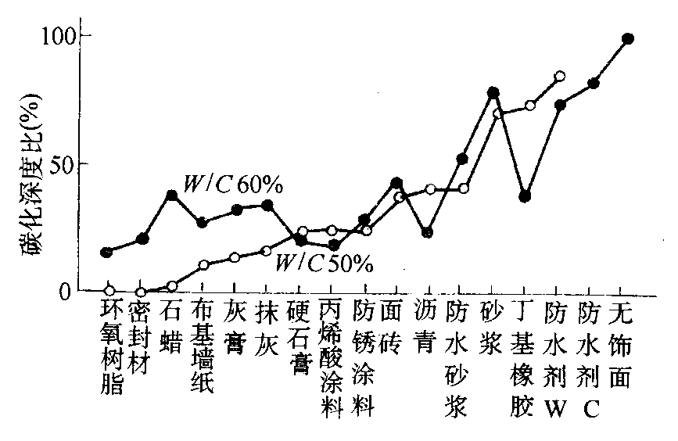
影响混凝土碳化的因素
[3] 施工养护条件
混凝土搅拌、振捣和养护条件影响混凝土的密实性，因而对碳化有较大影响。此外，养护方法与龄期对水泥的水化程度有影响，进而影响混凝土的碳化。所以保证混凝土施工质量对提高混凝土的抗碳化性能十分重要。
[4] 覆盖层
不同饰面材料的碳化深度比

Slide 14
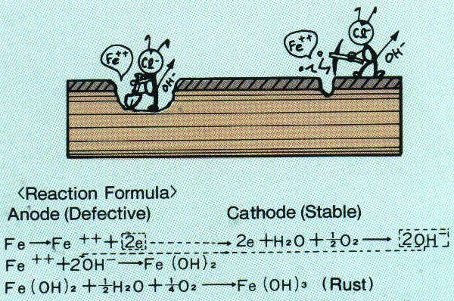
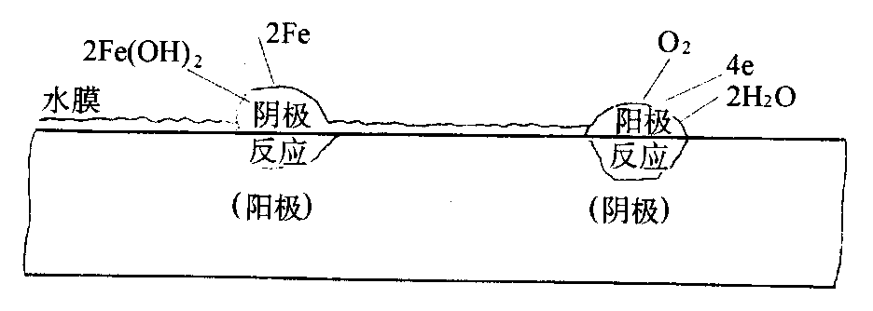
混凝土结构耐久性主要指标
5、钢筋锈蚀
钢筋锈蚀是影响钢筋混凝土结构耐久性的最关键问题。

Slide 15
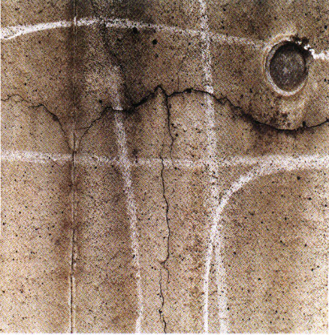
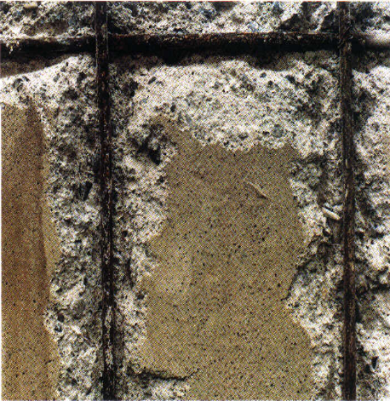
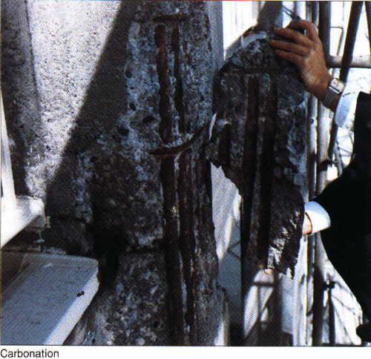
钢筋锈蚀
钢筋锈蚀引起混凝土结构损伤过程如下，首先在裂缝宽度较大处发生个别点的“坑蚀”，继而逐渐形成“环蚀”，同时向裂缝两边扩展，形成锈蚀面，使钢筋有效面积减小。严重锈蚀时，会导致沿钢筋长度出现纵向裂缝，甚至导致混凝土保护层脱落，习称“暴筋”，从而导致截面承载力下降，直至最终引起结构破坏。

Slide 16
钢筋锈蚀
◆ 当混凝土未碳化时，由于水泥的高碱性，钢筋表面形成一层致密的氧化膜，阻止了钢筋锈蚀电化学过程。
◆ 当混凝土被碳化，钢筋表面的氧化膜被破坏，在有水份和氧气的条件下，就会发生锈蚀的电化学反应。
◆ 钢筋锈蚀产生的铁锈（氢氧化亚铁Fe(OH)₃），体积比铁增加2~6倍，保护层被挤裂，使空气中的水份更易进入，促使锈蚀加快发展。
◆ 氧气和水份是钢筋锈蚀必要条件，混凝土的碳化仅是为钢筋锈蚀提供了可能。
◆ 当构件使用环境很干燥（湿度<40%），或完全处于纯水中，钢筋的锈蚀极慢，几乎不发生锈蚀。

Slide 17
钢筋锈蚀
◆ 裂缝的发生为氧气和水份的浸入创造了条件，同时也使混凝土的碳化形成立体发展。
◆ 但近年来的研究发现，锈蚀程度与荷载产生的横向裂缝宽度无明显关系，在一般大气环境下，裂缝宽度即便达到0.3mm，也只是在裂缝处产生锈点。
◆ 这是由于钢筋锈蚀是一个电化学过程，因此锈蚀主要取决于氧气通过混凝土保护层向钢筋表面的阴极的扩散速度，而这种扩散速度主要取决于混凝土的密实度。
◆ 因此，防止钢筋锈蚀最重要的措施是在增加混凝土的密实性和混凝土的保护层厚度。

Slide 18
3.3 混凝土结构的耐久性设计
1、结构工作环境类别
◆混凝土结构的耐久性与结构工作的环境有密切关系。
◆同一结构在强腐蚀环境中要比一般大气环境中的使用寿命短。
◆对于不同环境，可以采取不同措施来保证结构使用寿命。
◆如在恶劣环境，一味增加混凝土保护层是不经济的，效果也不一定好。可在构件表面采用防护涂层。

Slide 19
3.3 混凝土结构的耐久性设计
2、耐久性极限状态与结构寿命的计算
[1] 对于不允许钢筋锈蚀的构件和环境，混凝土保护层完全碳化的时间，即钢筋脱钝的时间T₁。
不允许钢筋锈蚀的构件和环境有：预应力混凝土构件；低温环境；反复荷载作用；塑性铰区；采用钢丝作主要受力钢筋的构件；重要的、有纪念性的建筑物。
[2] 钢筋锈蚀后截面损失率达到某一值（如1~5% ）的时间 T₂ ，可依耐久性等级而定。
该极限状态可为一般混凝土结构采用，因为钢筋从脱钝到丧失承载力还有相当长的时间，钢筋截面损失1~5%对结构承载力的影响还不是很严重。

Slide 20
混凝土结构的耐久性设计
[3] 结构或构件的可靠指标降低到某一允许值T₃。
随着时间的推移，因荷载的作用、环境变化引起的材料老化、损伤，结构材料的性能逐渐下降，结构可靠度随时间逐渐降低，失效概率逐渐增大。
当可靠指标降低到不可接受的程度时，则认为达到了耐久性极限状态。但结构经过维修，其可靠度将提高。
[4] 徐变位移达到某一限值。
徐变是混凝土的一项性质，有些结构甚至是重大结构因徐变过大而发生破坏，这也可认为是一种耐久性破坏。

Slide 21
混凝土结构的耐久性设计
◆ 对结构寿命的计算是一个很困难的问题，目前主要对基于混凝土碳化和钢筋锈蚀所需要时间的计算。
◆ T₁为混凝土保护层完全碳化所需要的时间，若不容许钢筋锈蚀，则T₁即为结构寿命；
◆ 若允许钢筋有一定量的锈蚀，则可取开始出现沿钢筋产生纵向裂缝的时间T₁+T₂作为结构寿命；
◆ 若允许结构承载力开始下降，则可取结构寿命T₁+T₂+T₃。

Slide 22
混凝土结构的耐久性设计
3、保证耐久性的措施
[1] 最小保护层厚度：
◆ 为保证耐久性和钢筋的粘结力，对一、二、三类环境一般建筑结构（设计工作寿命50年），《规范》规定了最小混凝土保护层厚度。
◆ 对四、五类环境种的建筑结构，应按专门规定考虑。
◆ 当对结构设计工作寿命有更高要求时（100年），混凝土保护层厚度应将表5-1的数值乘以1.4或采用表面防护，定期维修等措施。

Slide 23
保证耐久性的措施
[2] 混凝土的要求
◆ 耐久性的另一个重要方面是混凝土密实性，因为密实性好对延缓混凝土的碳化和钢筋锈蚀有很大作用。
◆ 提高混凝土密实性。主要是减小水灰比和保证水泥用量（表3-2）。
◆ 控制氯离子含量（表3-3） 。若混凝土种氯离子含量过大，则会对钢筋锈蚀有恶劣影响。

Slide 24
保证耐久性的措施

Slide 25
保证耐久性的措施
[3] 裂缝控制
裂缝的出现加快了混凝土的碳化，也是使钢筋开始锈蚀的主要条件。为保证混凝土结构的耐久性，必须对裂缝进行控制。《规范》根据结构构件所处环境类别，钢筋种类对腐蚀的敏感性，以及荷载作用时间，将裂缝控制分为三个等级：
一级：严格要求不出现裂缝的构件；按荷载标准组合计算时，构件受拉边缘混凝土不应产生拉应力。
二级：一般要求不出现裂缝的构件；按荷载标准组合计算时，构件受拉边缘混凝土不应大于混凝土抗拉强度标准值；而按荷载准永久组合计算时，构件受拉边缘混凝土不宜出现拉应力，有可靠经验时可适当放松；
三级：允许出现裂缝的构件；按荷载标准组合并考虑长期作用影响计算时，构件的最大裂缝宽度应满足附表3-1规定的限值。

Slide 26
保证耐久性的措施
[4] 其他措施
◆ 对于结构中使用环境较差的构件，宜设计成可更换或易更换的构件。
◆ 对于暴露在侵蚀性环境中的结构和构件，宜采用带肋环氧涂层钢筋，预应力钢筋应有防护措施。
◆ 采用有利提高耐久性的高强混凝土。

